Slide 1
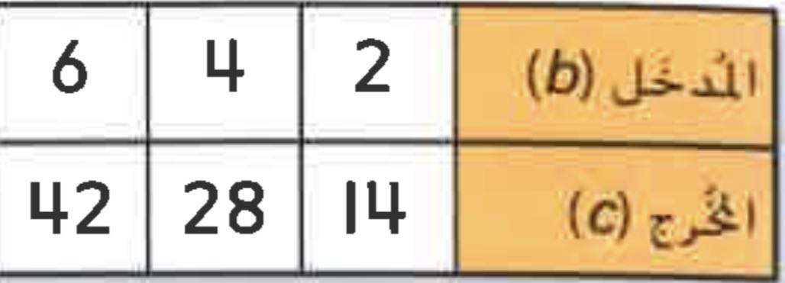
مراجعة لمادة الرياضيات
للفصل الدراسي الثاني للعام 2022-2021
الاسم : ................. الصف الرابع / ..........
/ ..........
السؤال الأول :اختر المفردة الصحيحة التي تناسب الجمل التالية ()
1_(الترتيب المنظم للحدود التي تشكل نمطا معينا هو: )
المعادلة
A
الحدود
B
المتتالية
C
(2علامة)
2_حدد القاعدة التى تمثل النمط التالي: 5,20,80,320
اضرب في 4
A
اطرح 4
B
اقسم على 5
C
استخدم المعادلة لإيجاد قيمة المجهول؟ (a÷6)+25=b إذا كان a=18فإن b=? _3
36
A
28
B
45
C
4_ما هي المعادلة التى تُعبر عن النمط في الجدول التالي؟؟
b × 7 = c
A
B
b× 6= c
b ÷ 7= c
C

Slide 2




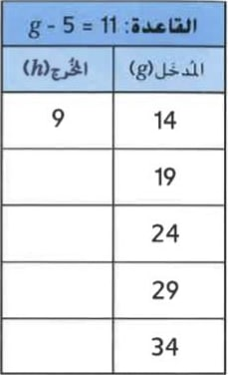
5 –
أكمل النمط)
A
B
C
6 – ما هو الحدّ التالي في المتتالية:.....,265,245,225,205
185
A
195
B
200
C
السؤال الثاني
تبلغ تكلفة الشطيرة الواحدة 6 دراهم وتبلغ تكلفة المشروب الواحد 3دراهم ما تكلفة شراء 4 شطائر و5 مشروبات ؟؟ اكتب المعادلة؟
المعادلة...................................................................()
التكلفة ...................................................................()
باستخدام ترتيب العمليات أوجد قيمة كل تعبير()
استخدم القاعدة في إيجاد الأربعة مخرجات التالية:(
1
)6+22)=6+ 4÷
2
=(6×5) - 58

